Slide 1


Progetto «Mythos»
Partecipanti
Egidio Mario 0512105122
Pagliaro Vincenzo 051210546
INGEGNERIA DEL SOFTWARE ANNO 2019/2020

Slide 2

«L’IDEA…»
Nei locali italiani, la maggior parte delle problematiche sono legate a gestione in termini di ordini e magazzino e principalmente per ciò che concerne il monitoraggio del rendiconto finale.
Tali criticità sono emerse dall'esperienza di un gestore di una nota discoteca con cui abbiamo avuto modo di dialogare.
Sono state riscontrate, nello specifico, difficoltà nel mantenimento delle informazioni relative ad ogni tavolo del privé (es. budget rimanente, #persone ecc.) e nell’inoltrare i relativi ordini in modo efficiente alla cambusa.

Slide 3

«L’IDEA…»
Altre difficoltà riscontrate:
Mantenere sotto controllo la quantità di ogni prodotto in magazzino
Difficile calcolo del rendiconto dei guadagni di ogni serata
Difficile mantenimento dello storico ordini effettuati durante una serata.
Una problematica secondaria:
rappresentata dalla presenza di p.r. che si occupano di stilare delle liste di clienti e di permettere loro l'ingresso nel locale.
Risulta complicato, però, mantenerle sempre aggiornate e consistenti in formato cartaceo.

Slide 4
LA NOSTRA PROPOSTA…
Il nostro sistema propone:
una semplificazione globale nella gestione del locale, in modo da incrementare nettamente l'efficienza. Attualmente il tutto è svolto in maniera cartaceo.
I p.r. avranno modo di avere sempre memorizzati i loro clienti e potranno inserirli e cancellarli dalla lista con molta facilità.
I camerieri prenderanno le ordinazioni semplicemente da uno smartphone e gli ordini arriveranno direttamente in cambusa sotto forma di scontrino.
Il cassiere potrà controllare, da un tablet, i tavoli disponibili e procedere alla gestione delle prenotazioni.
Il moderatore avrà a disposizione in tempo reale tutte le entrate e potrà gestire i prodotti facilmente.
L’ intero sistema «Mythos» sarà composto da due piattaforme principali:
«Piattaforma locale» la quale si occuperà di gestire le prenotazioni, le ordinazioni ai tavoli e i prodotti del magazzino.
«Piattaforma online» la quale si occuperà di gestire l’inserimento in lista di un cliente da parte di un p.r. e la gestione dei p.r. stessi.

Slide 5
FASE PRELIMINARE
Si sono svolti una serie di incontri con il cliente che sono stati utili a determinare ciò che il sistema dovesse fare.
Ci sono stati più confronti fra i componenti del team per accordarci sulle domande da porre al committente per evitare fraintendimenti su ciò che il sistema dovesse realmente fare.
Questa prima fase è servita per comprendere di cosa aveva effettivamente bisogno il cliente e queli erano le sue priorità.

Slide 6
FASE DI ANALISI
Durante questa fase:
Sono stati realizzati, anche insieme all’aiuto del cliente, gli scenari del sistema in modo tale da poter comprendere al meglio le esigenze e le richieste.
Sono state analizzate tutte le funzionalità richieste in termini di fattibilità

Slide 7
ESEMPIO DI SCENARIO
Nome Scenario: Ordinazione Tavolo
Attori partecipanti: Cameriere
Flusso di eventi:
Marco ed i suoi amici consultano il menù e scelgono le bottiglie da ordinare.
Marco, a questo punto chiama Francesco, il ragazzo che si occupa delle ordinazioni.
Francesco si reca con uno smartphone/tablet al tavolo per prendere l’ordinazione e dopo che si è loggato seleziona il tavolo
in questione dal dispositivo e clicca sul pulsante per avviare l’ordine.
Appare la schermata con tutti i prodotti ordinabili con relativa quantità disponibile e le informazioni del tavolo.
Seleziona, tra i prodotti disponibili, il prosecco, inserisce 3 quantità e lascia i dettagli del tavolo vuoti.
A questo punto però Marco gli comunica che non vuole più 3 prosecchi ma ne vuole soltanto 2 e vuole aggiungere una
bottiglia di vodka; Francesco, allora, elimina il prosecco dall’anteprima dell’ordine, reinserisce le giuste quantità del prosecco
e la nuova bottiglia ordinata (la vodka).
Seleziona come metodo di pagamento «cumulabile» poiché l’importo totale dell’ordine rientra nel loro budget disponibile
Comunica a Marco e ai suoi amici il prezzo totale dell’ordine e quindi l’importo (100 euro) che sarà scalato dal loro
cumulabile.
Clicca sul pulsante di conferma e riceve l’avvenuta convalida dell’ordine.
L’ordine arriva «in tempo reale» sotto forma di scontrino direttamente ad una stampante in cambusa.
Un operatore prepara l’ordine e lo consegna al tavolo indicato sullo scontrino.

Slide 8
I REQUISITI
Dagli scenari, dagli incontri e dai contatti prevalentemente telefonici con il cliente siamo riusciti ad ottenere tutti i
requisiti per il sistema Mythos.
In questa fase sono stati individuati sia requisiti funzionali che quelli non funzionali.

Slide 9
ESEMPIO REQUISITI FUNZIONALI
Gestione prenotazione tavoli (ALTA PRIORITÀ)
Prenotazione tavoli
Il cassiere deve poter selezionare dalla mappa dei tavoli uno tra quelli disponibili per avviare la prenotazione, inserire nell’apposito form un nominativo, il numero di clienti e un budget iniziale calcolato dal sistema in base al costo della prenotazione (relativa al tavolo scelto).
Modifica prenotazione
Il moderatore deve avere la possibilità di modificare il costo della prenotazione «luxus» o della prenotazione «standard».
Il moderatore deve avere la possibilità di stabilire se un tavolo è adibito ad una prenotazione «standard» oppure «luxus».
Il cassiere deve avere la possibilità di modificare il budget e il numero di persone.
Visualizzazione
Il cassiere deve poter visualizzare quali tavoli sono disponibili
Il cassiere deve poter visualizzare l’elenco delle prenotazioni
Il cameriere deve poter visualizzare le informazioni del tavolo per il quale effettuare l’ordine
Il moderatore deve poter visualizzare il rendiconto dei tavoli
Cancellazione
Il cassiere deve poter eliminare una prenotazione
Il moderatore deve poter azzerare le prenotazioni per tutti i tavoli

Slide 10
ESEMPIO REQUISITI NON FUNZIONALI
Usability
L'operatore deve essere in grado di avviare e amministrare il locale senza l'aiuto di un amministratore di sistema a tempo pieno.
Per tutto il sistema è prevista un interfaccia user-friendly di semplice apprendimento e che le cui operazioni possano essere svolte nel modo più efficace possibile
Es. slider nelle ordinazioni, mappa tavoli nelle prenotazioni e nella visualizzazione degli ordini

Slide 11
CASI D’USO
Grazie agli scenari ed ai requisiti siamo stati in grado di individuare i vari attori che interagiranno con il sistema.
Inoltre abbiamo associato ogni attore ad uno o più packages di funzionalità.
Nel diagramma dei casi d’uso ci sono tutte le funzionalità individuate nei requisiti funzionali, le quali sono
associate agli attori che interagiscono con esse.

Slide 12
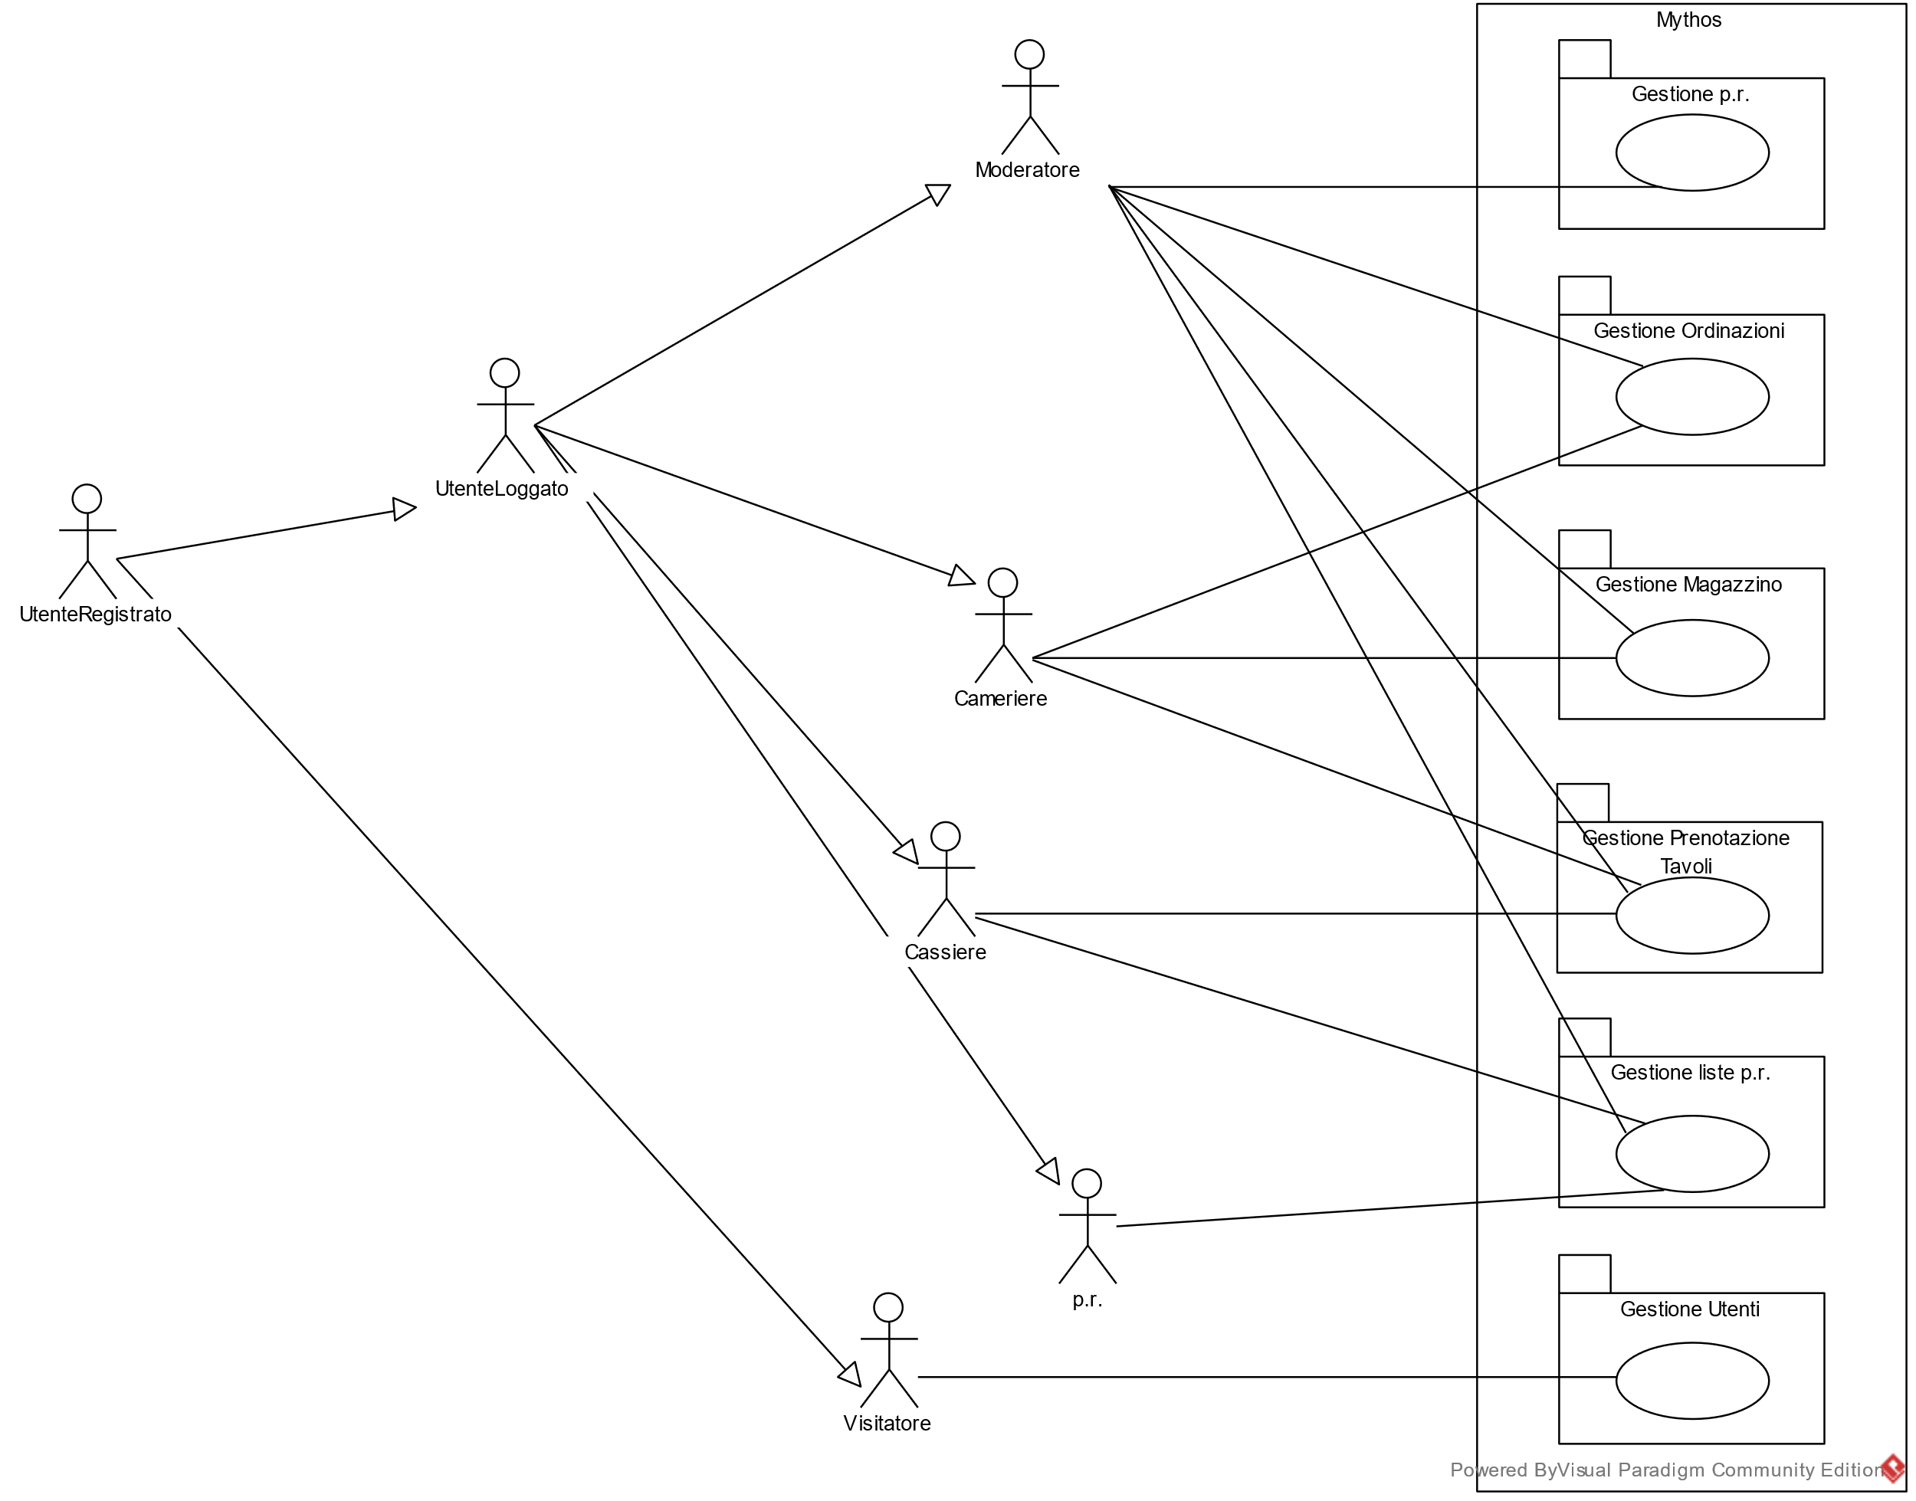
SISTEMA MYTHOS

Slide 13
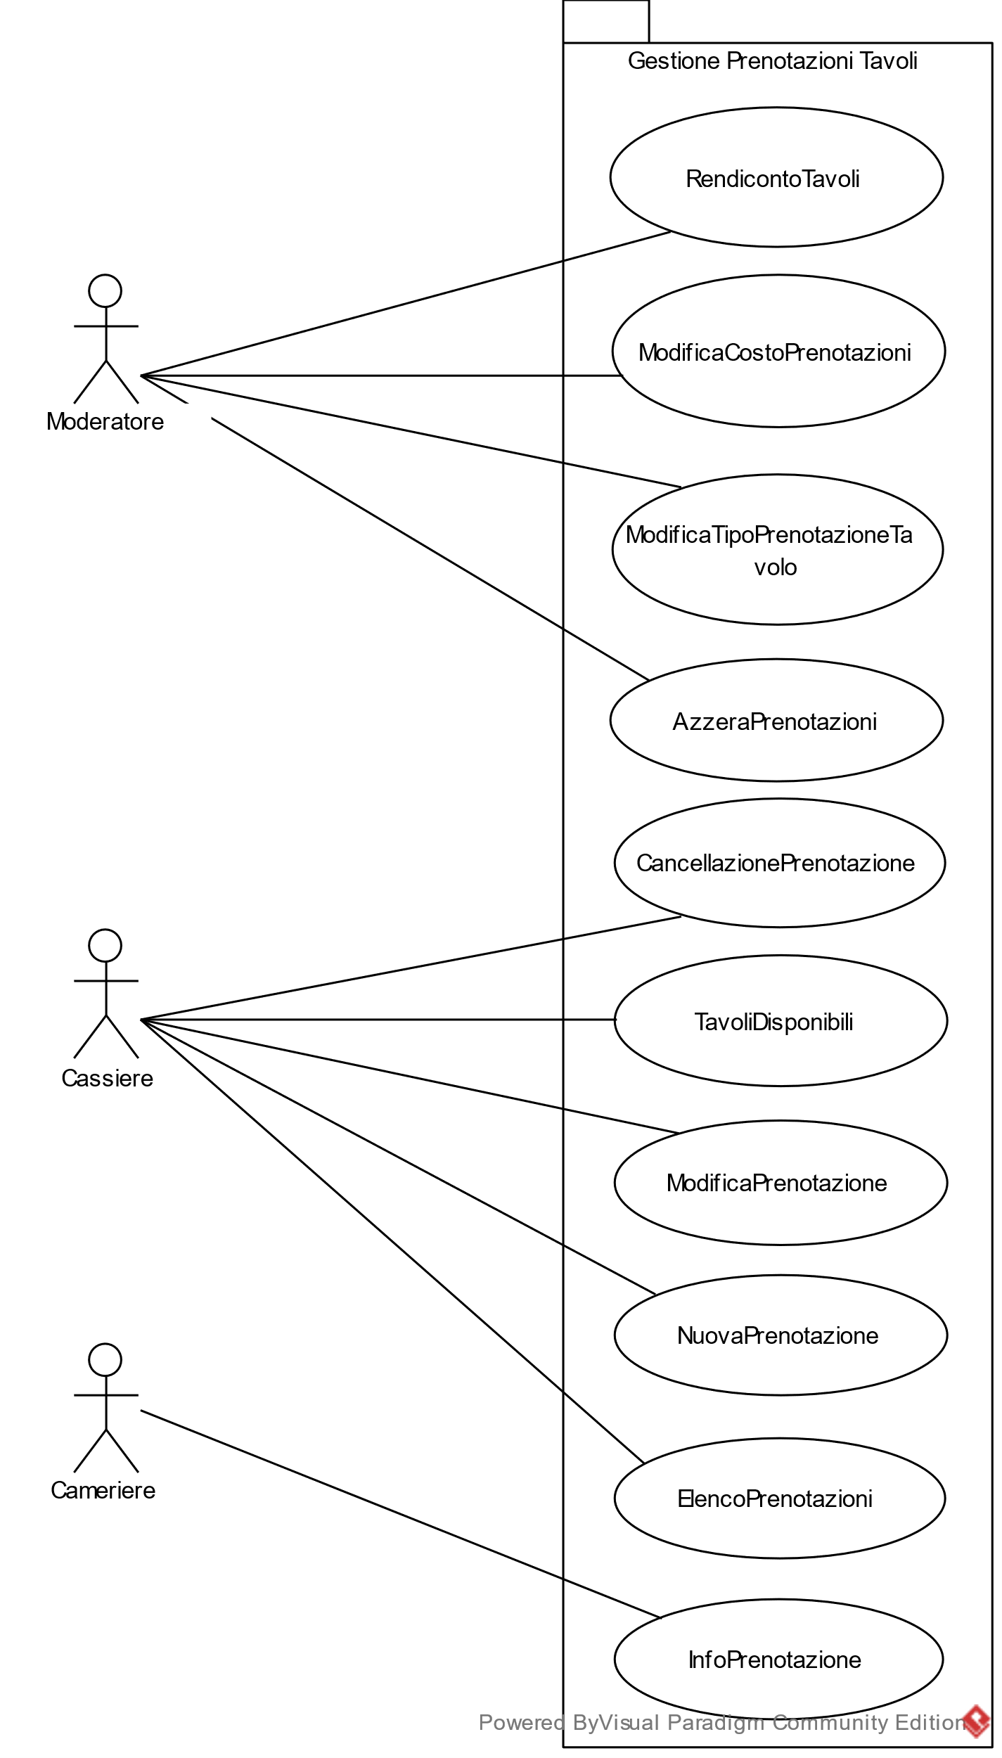
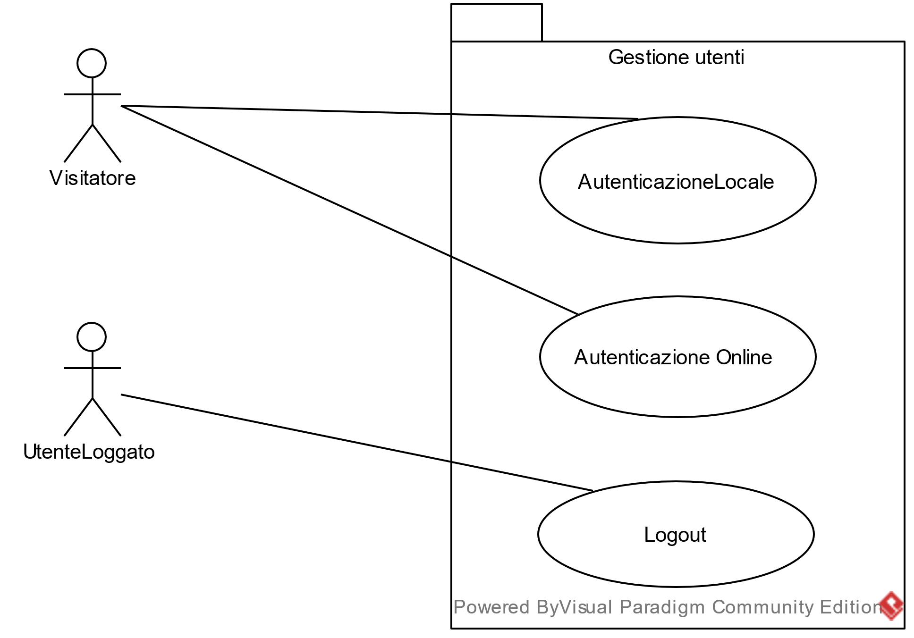
ESEMPIO DI PACKAGES

Slide 14
ESEMPI DI DESCRIZIONE DI CASO D’USO

Slide 15
TROVARE LE CLASSI
Dopo aver descritto ogni caso d’uso, abbiamo analizzato nuovamente il problema.
Avendo una conoscenza maggiore del dominio applicativo abbiamo ricavato gli oggetti che dovevano essere
mantenuti in memoria costruendo il class diagram.

Slide 16
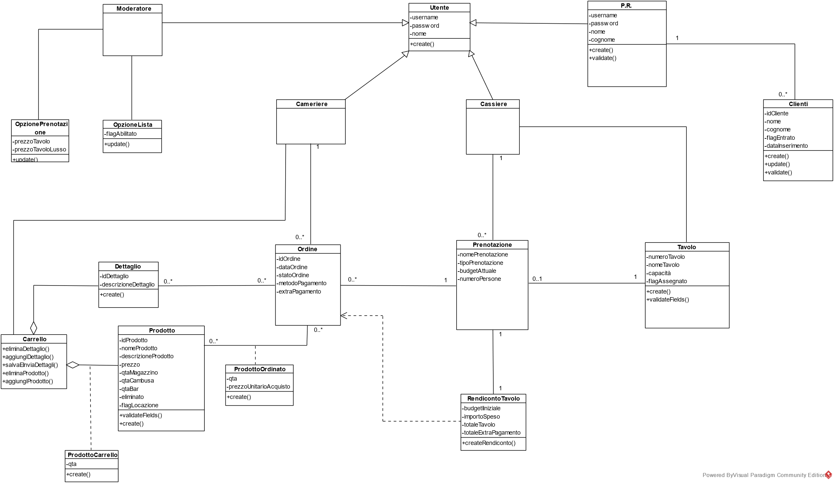
CLASS DIAGRAM

Slide 17
ITERAZIONI TRA UTENTE E SISTEMA
Avendo a disposizione tutte le classi e gli attori del sistema abbiamo realizzato i sequence diagram che
mostrano l’interazione tra utente e sistema.
Ci hanno permesso di capire ed analizzare le interazioni tra i vari oggetti all’interno del sistema
Ci hanno aiutato a capire le responsabilità di ogni oggetto identificate attraverso «operazioni».

Slide 18
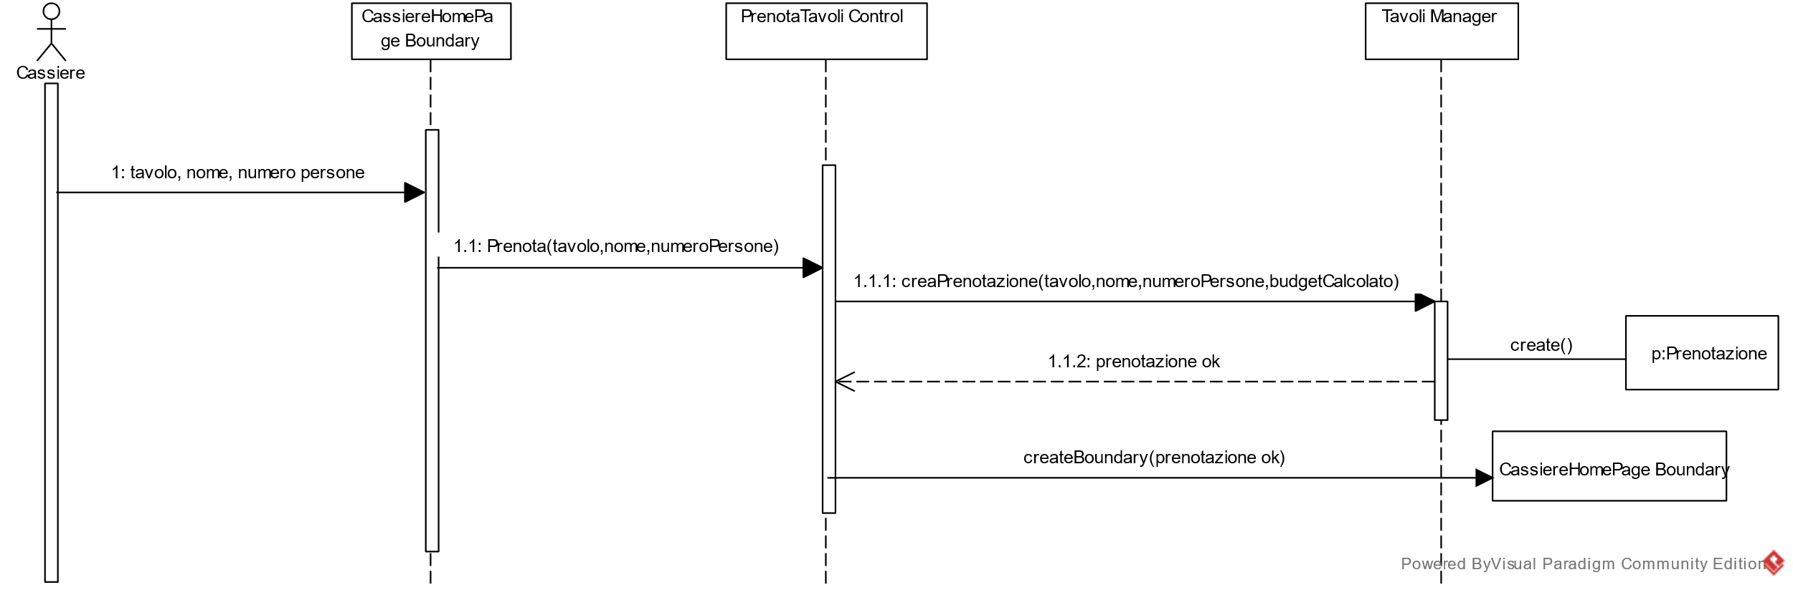
ESEMPIO DI SEQUENCE DIAGRAM
NUOVA PRENOTAZIONE

Slide 19
COMPORTAMENTI DINAMICO DEGLI OGGETTI
Basandoci sul class diagram abbiamo realizzato gli state chart diagram:
definiscono i diversi stati di un oggetto durante la sua vita e gli eventi che modificano questi stati.

Slide 20
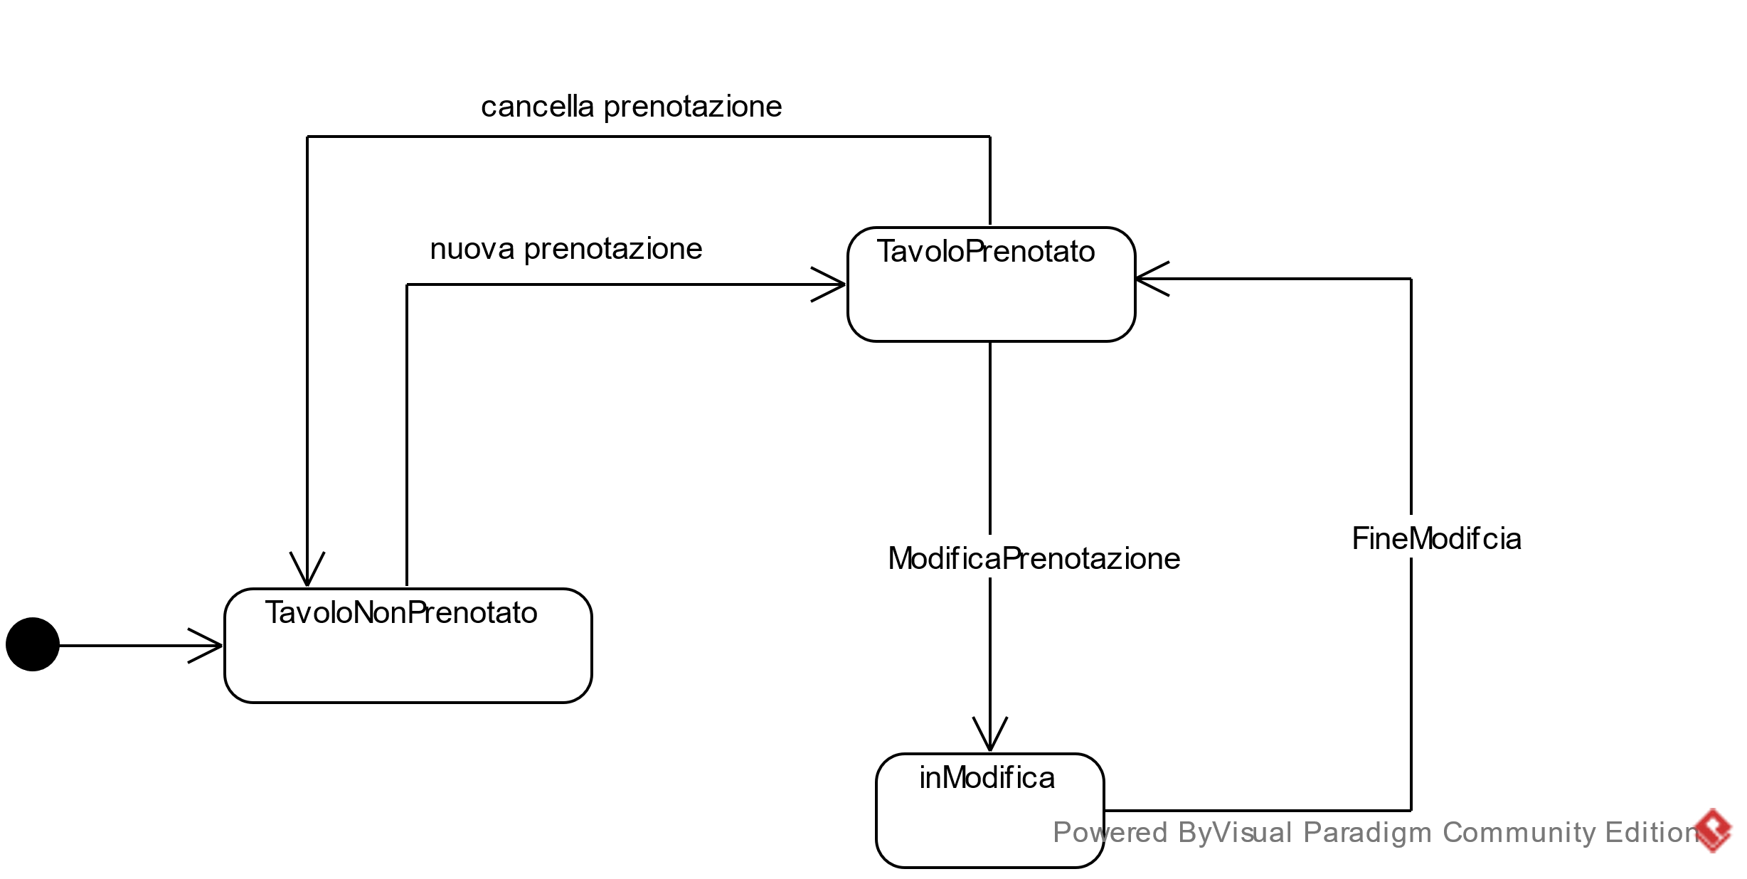
ESEMPIO DI STATE CHART DIAGRAM
PRENOTAZIONE

Slide 21
FLUSSO DI CONTROLLO
Dopodiché abbiamo realizzato gli activity diagram.
«Un diagramma di attività ritrae il flusso di controllo da un punto iniziale a un punto finale, mostrando i vari
percorsi decisionali esistenti durante l'esecuzione dell'attività.»

Slide 22
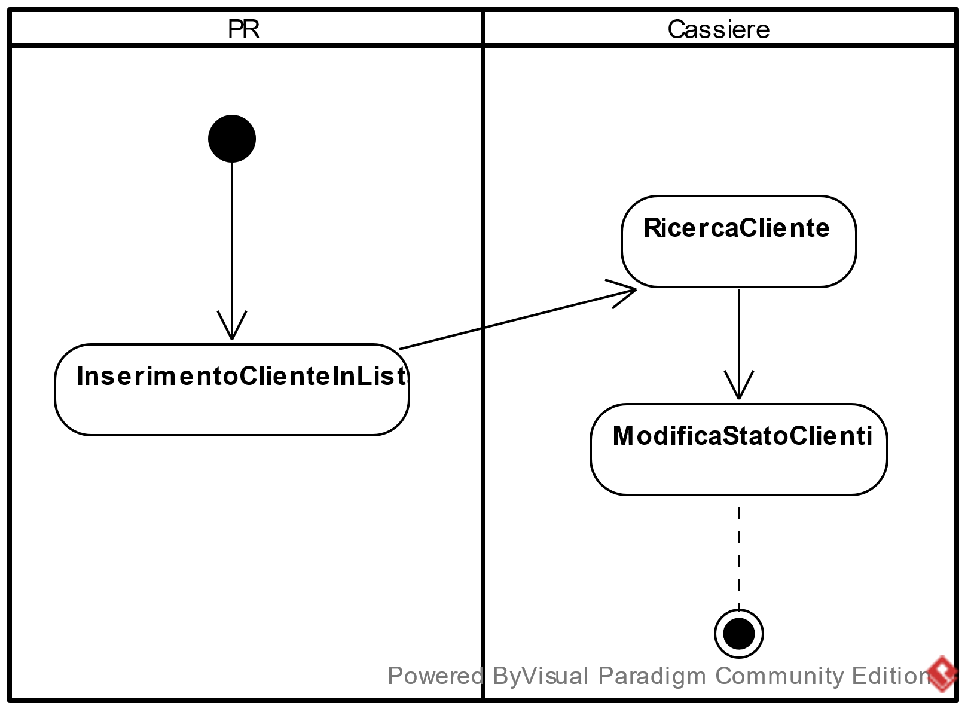
ESEMPIO DI ACTIVITY DIAGRAM
INGRESSO IN LISTA

Slide 23
MOCKUP
Per completare la fase di analisi e verificare che avevamo compreso al meglio tutte le funzionalità richieste dal
cliente, oltre ai diagrammi citati precedentemente, sono stati progettati e realizzati vari mockup i quali sono stati
mostrati al cliente e sono stati convalidati prima di procedere con la progettazione.
I mockup, inoltre, ci sono serviti come base per realizzare la nostra interfaccia grafica.

Slide 24
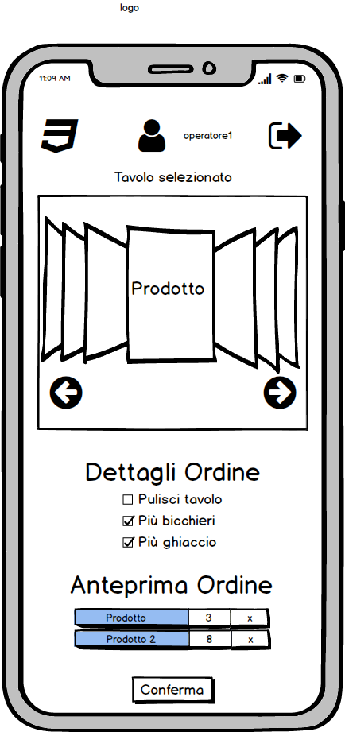
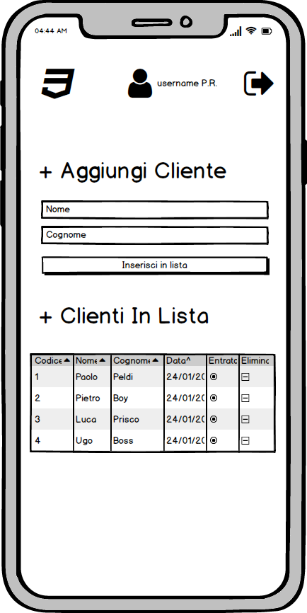
ESEMPIO MOCKUP
Cameriere dopo aver selezionato un tavolo per prendere l’ordinazione.
Pagina iniziale del p.r.

Slide 25
SYSTEM DESIGN
A questo punto della progettazione avevamo a disposizione la conoscenza di tutto il dominio applicativo, pertanto abbiamo iniziato a progettare la struttura e l’architettura dell’intero sistema.
Abbiamo realizzato, così, il System Design Document.

Slide 26
I CRITERI
La costruzione del sistema è stata basata su un punto chiave: la «manutenibilità».
Per rendere semplice la manutenzione al sistema la scelta del linguaggio di programmazione è stata
quella di utilizzare un linguaggio object-oriented come Java.
Sono stati rispettati e seguiti i seguenti criteri di progettazione.
Criteri di performance: sistema molto reattivo nella fase di ordinazione e relativa stampa dell’ordine.
Criteri di affidabilità: sistema sempre disponibile ad ogni richiesta a patto che non ci siano problemi di rete.
Criteri di costi: costi iniziali prevedono tutta la progettazione e lo sviluppo del sistema e 3 mesi di manutenzione gratuita dei bug.
Criteri di manutenzione: implementazioni linguaggio OO; sistema facilmente manutenibile ed estensibile.
Criteri per l’utente finale: sistema deve essere utile all’utente e deve facilitargli il lavoro soprattutto nella gestione del magazzino.

Slide 27
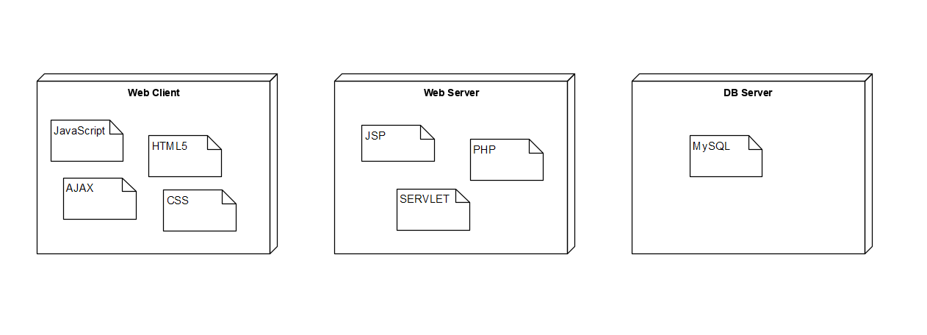
LA NOSTRA ARCHITETTURA
Il sistema proposto è un software web-based.
L’architettura del sistema si presenta come una architettura Client/Server a tre livelli perché:
Il sistema potrà utilizzato su una varietà macchine e sistemi operativi.
Il sistema garantirà reattività per i task degli utenti collegati;(connessi sotto la stessa rete locale)
Saranno possibile effettuare operazioni svolte in contemporanea

Slide 28
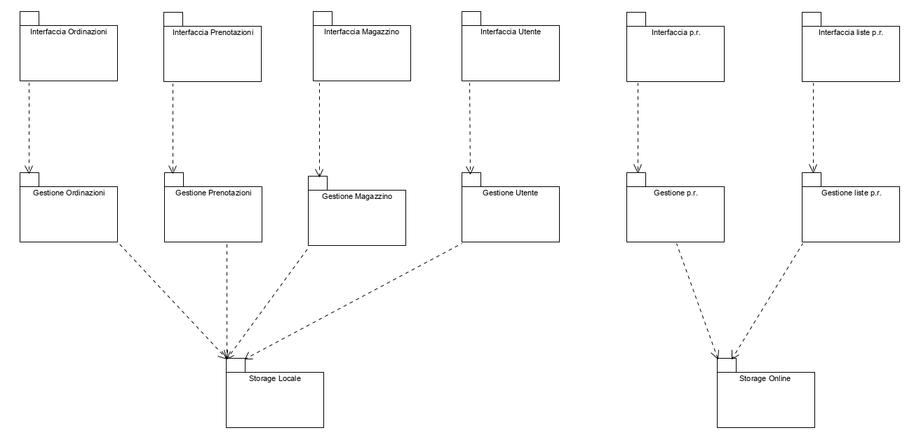
DECOMPOSIZIONE DEL SISTEMA

Slide 29
MAPPING HARDWARE/SOFTWARE
Dalle esigenze espresse dal committente è stato necessario scomporre il sistema in due strutture
hardware separate(come avevamo già accennato precedentemente):
La prima struttura hardware («struttura locale») si può definire come la struttura principale dell’intera piattaforma poiché tutte le principali operazioni vengono eseguite su questa configurazione.
L’altra struttura hardware («struttura online») riguarda, invece, una parte più piccola del sistema. Qui vengono coinvolti solo i servizi offerti dai sottosistemi: «Gestione liste p.r.» e «Gestione p.r.» che vedremo in seguito.

Slide 30
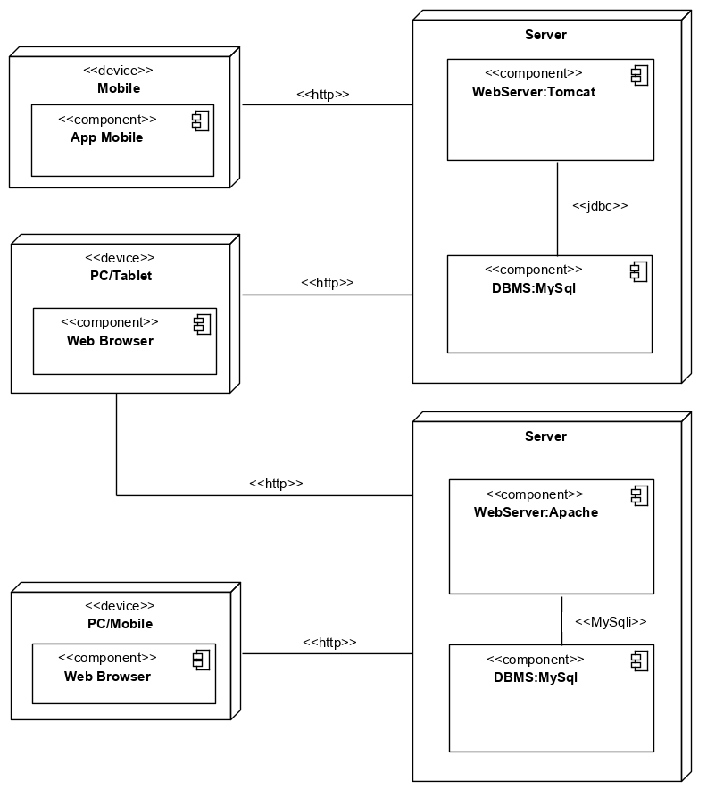
MAPPING HARDWARE/SOFTWARE
struttura locale
struttura online

Slide 31
DOVE MEMORIZZARE I DATI?
Il problema della persistenza nasce dalla necessità di rendere permanenti le informazioni inserite nel
sistema anche quando questo è spento.
Per ottenere ciò abbiamo utilizzato la tecnologia MySQL.
«MySQL consente accessi efficienti ai dati, brevi tempi di risposta e un ampio spazio di archiviazione. È
garantito l’accesso concorrente ai dati ed è possibile ripristinare i dati in caso di danni hardware o
software.»
Dal mapping hardware è sorto che il sistema verrà scomposto su due piattaforme diverse.
Pertanto, su ciascuna delle due piattaforme è situato un DataBase differente.

Slide 32
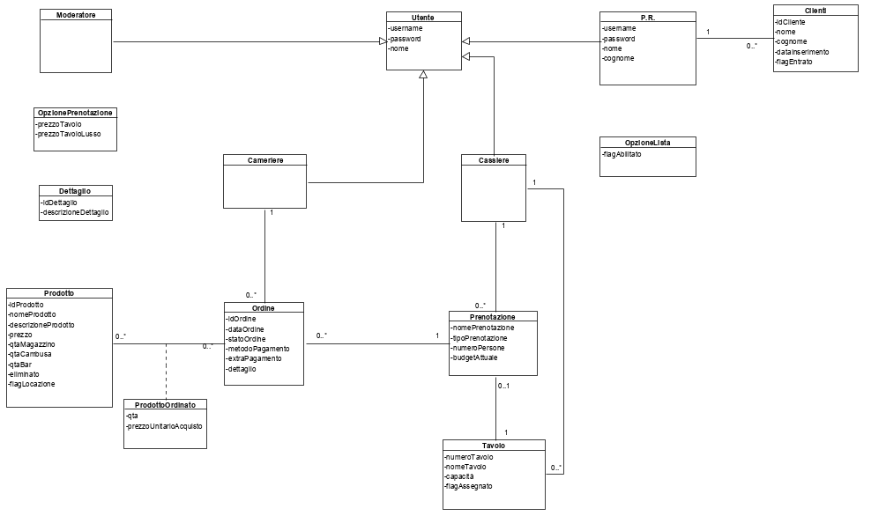
MODELLO CONCETTUALE
Per ottenere un modello concettuale ci siamo basati sul class diagram ed abbiamo preso in considerazioni solo quelle classi per cui c’era la necessità di mantenere i dati in memoria.

Slide 33
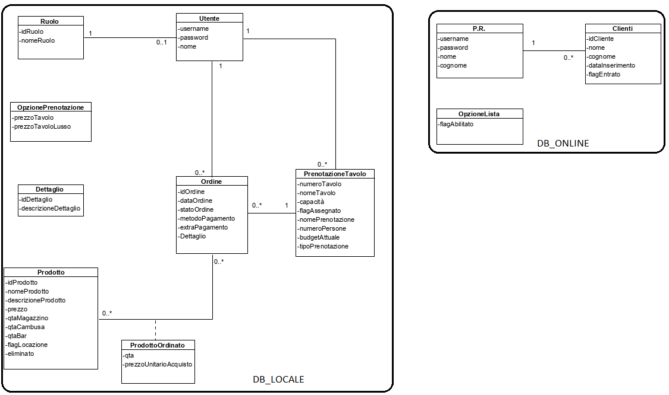
MODELLO CONCETTUALE RISTRUTTURATO
Il DataBase sulla piattaforma online è nominato «DB_Online» e quello sulla piattaforma locale «DB_Locale».

Slide 34
MODELLO RELAZIONALE
Dal modello concettuale ristrutturato abbiamo ricavato il modello relazionale.
Esempio di tabella ricavata dal modello concettuale
Tabella «Tavolo»

Slide 35
CONTROLLO DEGLI ACCESSI E SICUREZZA
Mythos è un sistema multiutente la cui autenticazione alla piattaforma è indispensabile per usufruire dei servizi che la piattaforma offre.
Ogni singolo utente, dopo essersi loggato alla piattaforma attraverso username e password, avrà accesso ad un determinato insieme di funzionalità assegnate dal sistema nella fase di autenticazione e scelte in base al ruolo che quell’utente assume.
Per comprendere meglio le operazioni che ogni tipo di utente può svolgere, è stata definita una matrice degli accessi nella quale è possibile consultare, per ogni attore, quali servizi sono ad esso riservati.
Ma non è stata implementata nella prima versione del sistema pertanto non verrà riportata di seguito.

Slide 36
GESTIONE DEL CONTROLLO GLOBALE
Il sistema Mythos ha un controllo del flusso event-driven, in quanto prevede che il flusso del programma è largamente determinato del verificarsi di eventi esterni (interazioni dell’utente)
Il sistema Mythos fornisce dei meccanismi di sincronizzazione per permettere l’invio degli ordini in contemporanea da parte di più camerieri.

Slide 37
CONDIZIONI BOUNDARY
Le condizioni limite riguardano, dal lato Server, l’accensione e lo spegnimento del sistema, invece, dal lato Client, gli errori di connessione al server.
Le condizioni limite vanno definite tenendo conto che una parte dell’applicativo verrà pubblicato su un host online e l’altra parte sarà gestita in una rete locale.
Avendo due server diversi l’avvio, la terminazione e il fallimento del sistema sono stati gestiti in due modi diversi.

Slide 38
ESEMPIO DI SERVIZIO DI SOTTOSISTEMA
Il sistema Mythos durante la fase di decomposizione è stato suddiviso in sei sottosistemi.
Ogni sottosistema offre dei servizi.
(Esempio dei servizi offerti dal sottosistema «Gestione Prenotazione».)

Slide 39
OBJECT DESIGN
Grazie alla realizzazione dei documenti RAD e SDD siamo riusciti a descrivere (in linea di massima) quello che doveva essere il nostro sistema e quindi i nostri obiettivi, tralasciando gli aspetti implementativi.
Dopodiché abbiamo realizzato il documento di object design, il cui scopo è quello di produrre un modello capace di integrare in modo coerente e preciso tutte le funzionalità individuate nelle fasi precedenti.
In particolare, definisce le interfacce delle classi, le operazioni, i tipi, gli argomenti e la signature dei sottosistemi definiti nel System Design.
Di seguito:trade-off e le linee guida.

Slide 40
TRADE-OFFS
Comprensibilità vs Tempo:
Codice quanto più comprensibile possibile grazie all’utilizzo di commenti e nomi delle variabili che indicano il
loro scopo. Questo, però, comporta più tempo.
Prestazioni vs Costi:
Dato il budget ridotto, abbiamo utilizzato tecnologie che sfavorisco le prestazioni riducendo però i costi.
Sicurezza vs Efficienza:
Sono stati implementati minor controlli possibili per favorire l’efficienza dell’interazione con il sistema.

Slide 41
ALCUNE LINEE GUIDA PER LE INTERFACCE
Organizzazione dei file:
file organizzati in cartelle; ogni cartella esprime un ruolo specifico o un sottosistema.
Indentazione:
effettuata con un tab per ogni riga di codice (questo per una maggiore leggibilità).
Naming Convention:
uso di nomi di variabili significativi e pronunciabili e che fanno capire il senso.
Variabili e metodi:
nomi di variabili e di metodi iniziano con una lettera minuscola e seguono il formato CamelCase.

Slide 42
SUDDIVISIONE
Per ogni sottosistema identificato in fase di System Design sono stati creati classi apposite i cui metodi pubblici
non sono altro che i servizi offerti da quel sottosistema stesso.
Queste classi sono racchiuse nel package «Manager».
Seguono altri package:
Control: in cui ci sono tutti gli oggetti che si occupano della logica di controllo.
Entity: in cui ci sono tutti gli oggetti per il quale bisogna mantenere le informazioni in memoria.
DAO: in cui ci sono tutti gli oggetti che si occupano di interagire con il DataBase.
View: in cui ci sono tutti gli oggetti che permettono l’interazione tra utente e sistema.
Utility: in cui ci sono tutte le classi che forniscono metodi di utilità comune.
Service: in cui ci sono tutti gli oggetti che si occupano di far interagire Sistema online e Sistema locale.

Slide 43
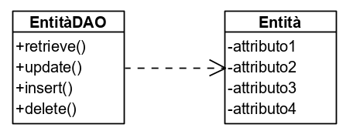
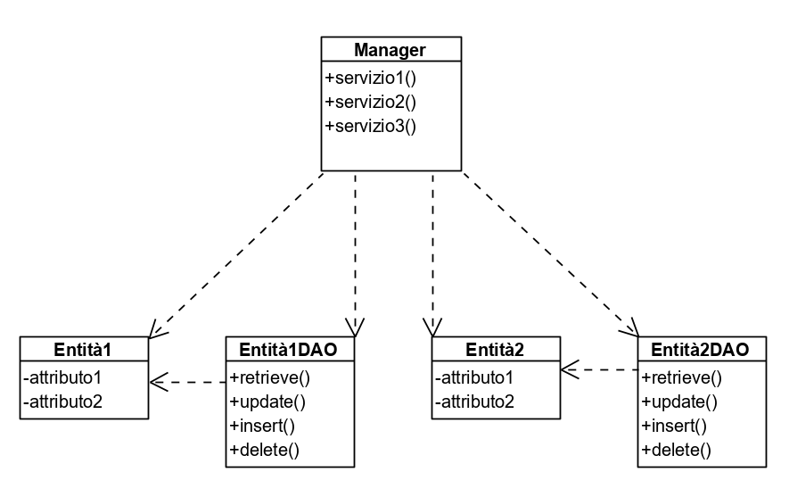
DESIGN PATTERN
DAO Pattern:
è stato utilizzato con lo scopo di separare le entity dalle operazioni CRUD che possono essere eseguite sulla corrispettiva tabella nel DBMS.
Façade Pattern:
usato per fornire un’interfaccia semplice ai control che dovranno richiamare un singolo servizio di un sottosistema.

Slide 44
ESEMPIO DI INTERFACCIA
/**
* Classe gestore che offre servizi riguardanti le prenotazioni.
*/
public class ReservationManager {
/**
* Metodo per effettuare un prenotazione ad un tavolo.
* @param idTable {@link Integer} idTable!=null & idTable>0 indica l'id del
tavolo.
* @param reservationName {@link String} reservationName!=null indica il nome di
chi prenota il tavolo.
* @param peopleNumber {@link Integer} peopleNumber!=null & peopleNumber>0 indica
il numero di persone.
* @param budg {@link Float} budg!=null & budg>0 indica il budget.
* @param ro {@link ReservationOption} ro!=null indica i costi delle prenotazioni.
*/
public static void newReservation(int idTable, String reservationName, int peopleNumber, float budg,ReservationOption ro) ;
}
(Object design.pdf pag.76)

Slide 45
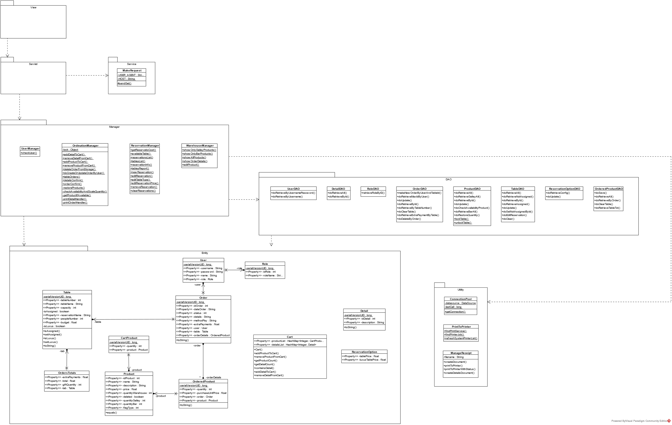
CLASS DIAGRAM (sistema locale)

Slide 46
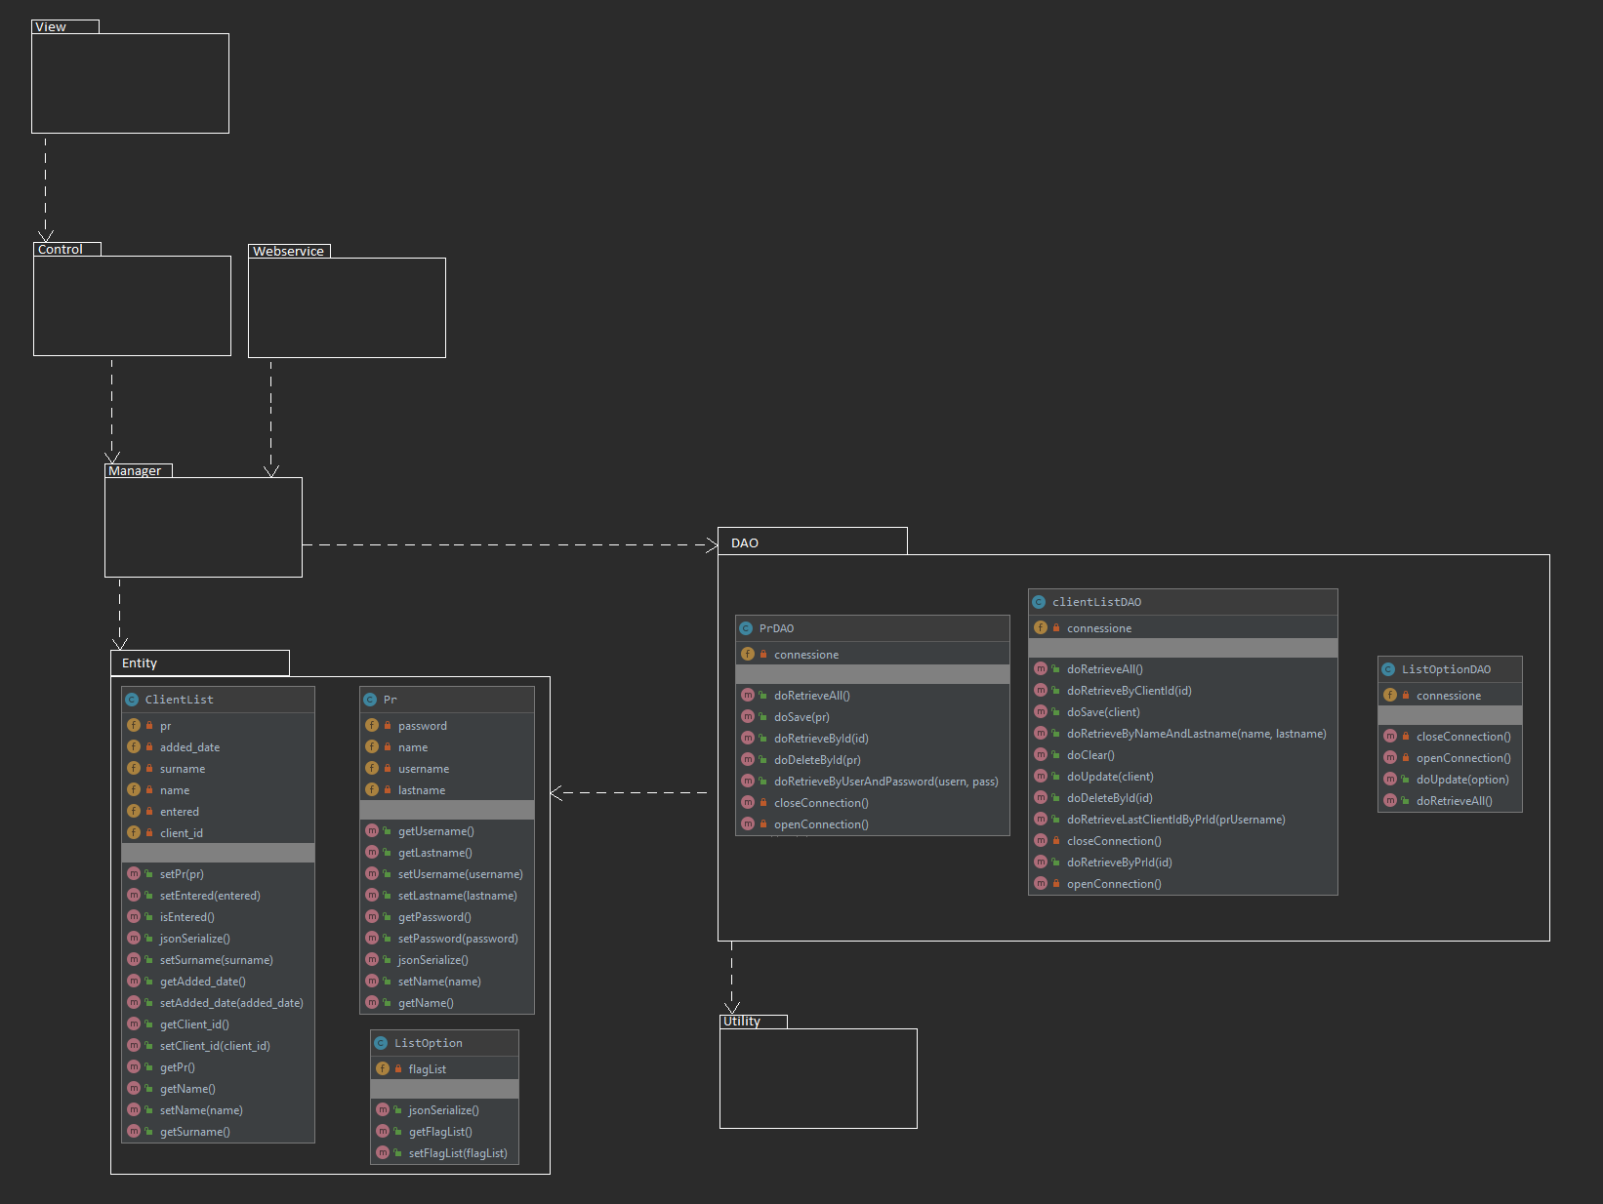
CLASS DIAGRAM (sistema online)

Slide 47
TESTING
Dopo aver definito ed implementato entrambi i sistemi abbiamo pianificato l’attività di testing con lo scopo di
individuare eventuali differenze tra comportamento osservato e quello atteso.
In questa attività abbiamo cercato di rilevare quanti più possibili errori prodotti dal nostro sistema, per evitare
di farli rilevare dall’utente finale.

Slide 48
FUNZIONALITA’ DA TESTARE
Gestione Utenti
AutenticazioneLocale
AutenticazioneOnline
Gestione Prenotazioni Tavoli
ModificaCostoPrenotazioni
ModificaPrenotazione
NuovaPrenotazione
Gestione Liste Clienti p.r.
InserimentoClienteInLista
Gestione p.r.
InseirmentoNuovoPr
Gestione Magazzino
ModificaProdotto
InserimentoNuovoProdotto
Gestione Ordinazioni
AggiungiProdottoAlCarrello
(Si noti che la funzionalità «InserimentoNuovoProdotto» non è stata implementata nella prima versione del sistema, ma si è scelto comunque di progettare il category partition per questa funzionalità)

Slide 49
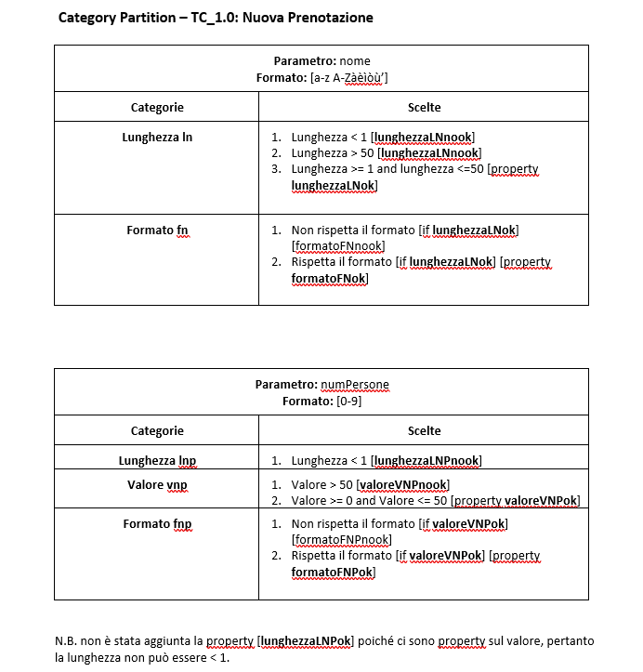
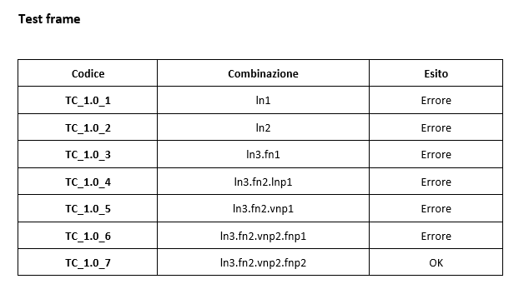
ESEMPIO CATEGORY PARTITION

Slide 50
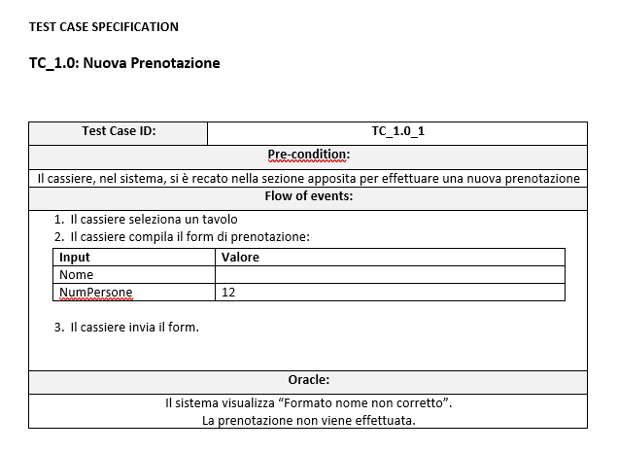
ESEMPIO TEST CASE

Slide 51
MATERIALI PER IL TESTING
L’hardware necessario per l’attività di test è un pc con i seguenti requisiti:
Plugin per ambiente di sviluppo per il sistema in locale (in questo caso Eclipse): Mockito e Junit.
Framework per il testing di unità del sistema online: PHPUnit.
Connessione ad Internet (per testare il sistema online).
Plugin per il broswer: Selenium.

Slide 52
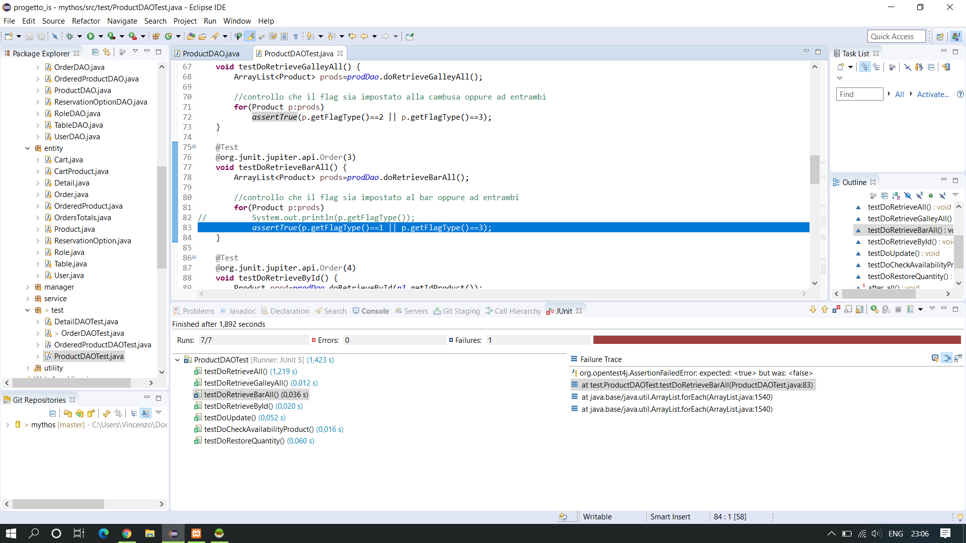
RISULTATI TESTING(sistema locale)
TESTING DI UNITA’
Durante la prima esecuzione è
stata rilevata una failure del
metodo «doRetrieveBarAll»
della classe «ProductDAO»;
L’errore è stato risolto ed è
stato eseguito nuovamente il
test.

Slide 53
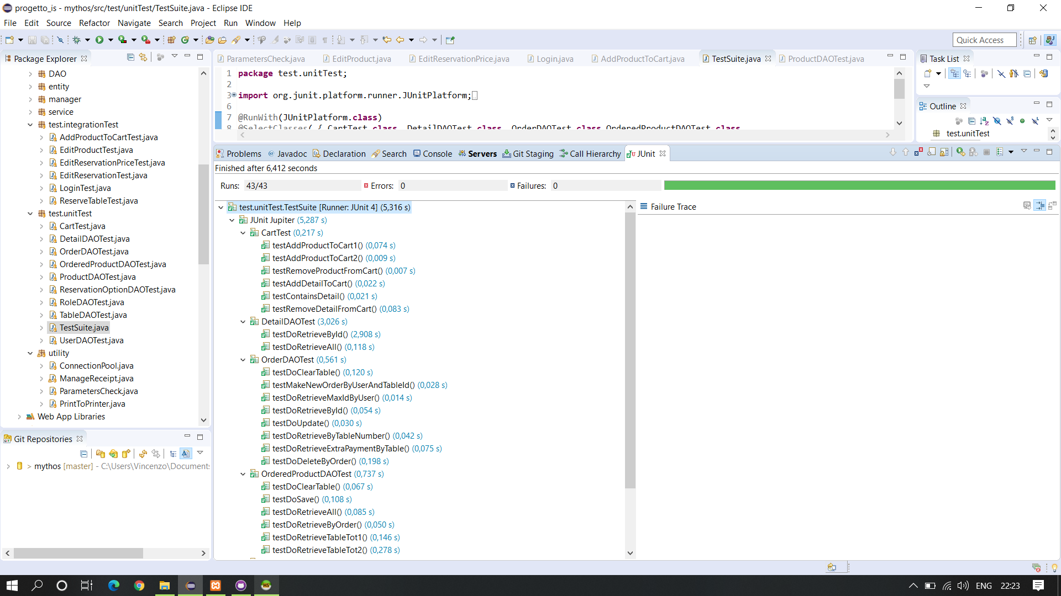
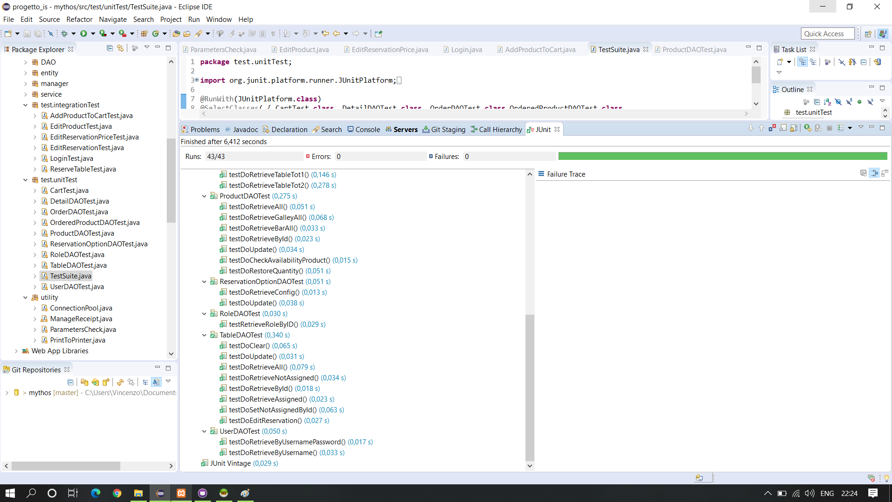
RISULTATI TESTING(sistema locale)
TESTING DI UNITA’
Durante la seconda esecuzione non sono
stati rilevati errori.

Slide 54
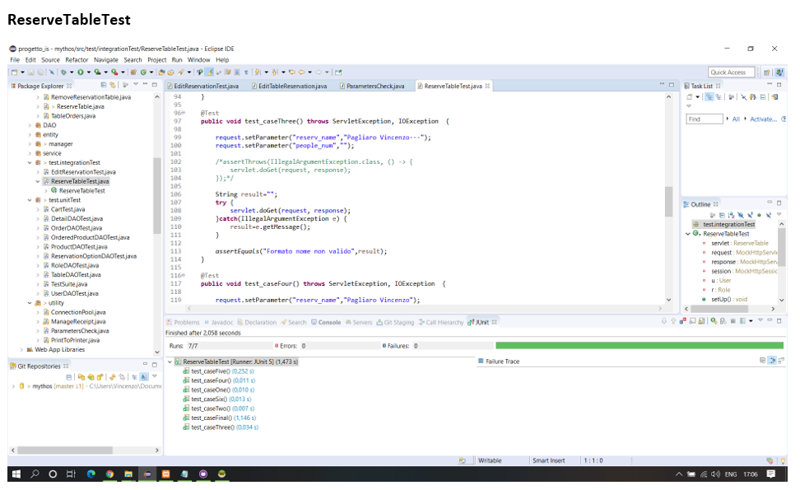
RISULTATI TESTING(sistema locale)
TESTING DI INTEGRAZIONE
I test di integrazione sono stati
realizzati sui control che si
occupano dell’invocazione
dei servizi specificati nel
category partition.
Esempio di testing sul control
«ReserveTable».

Slide 55
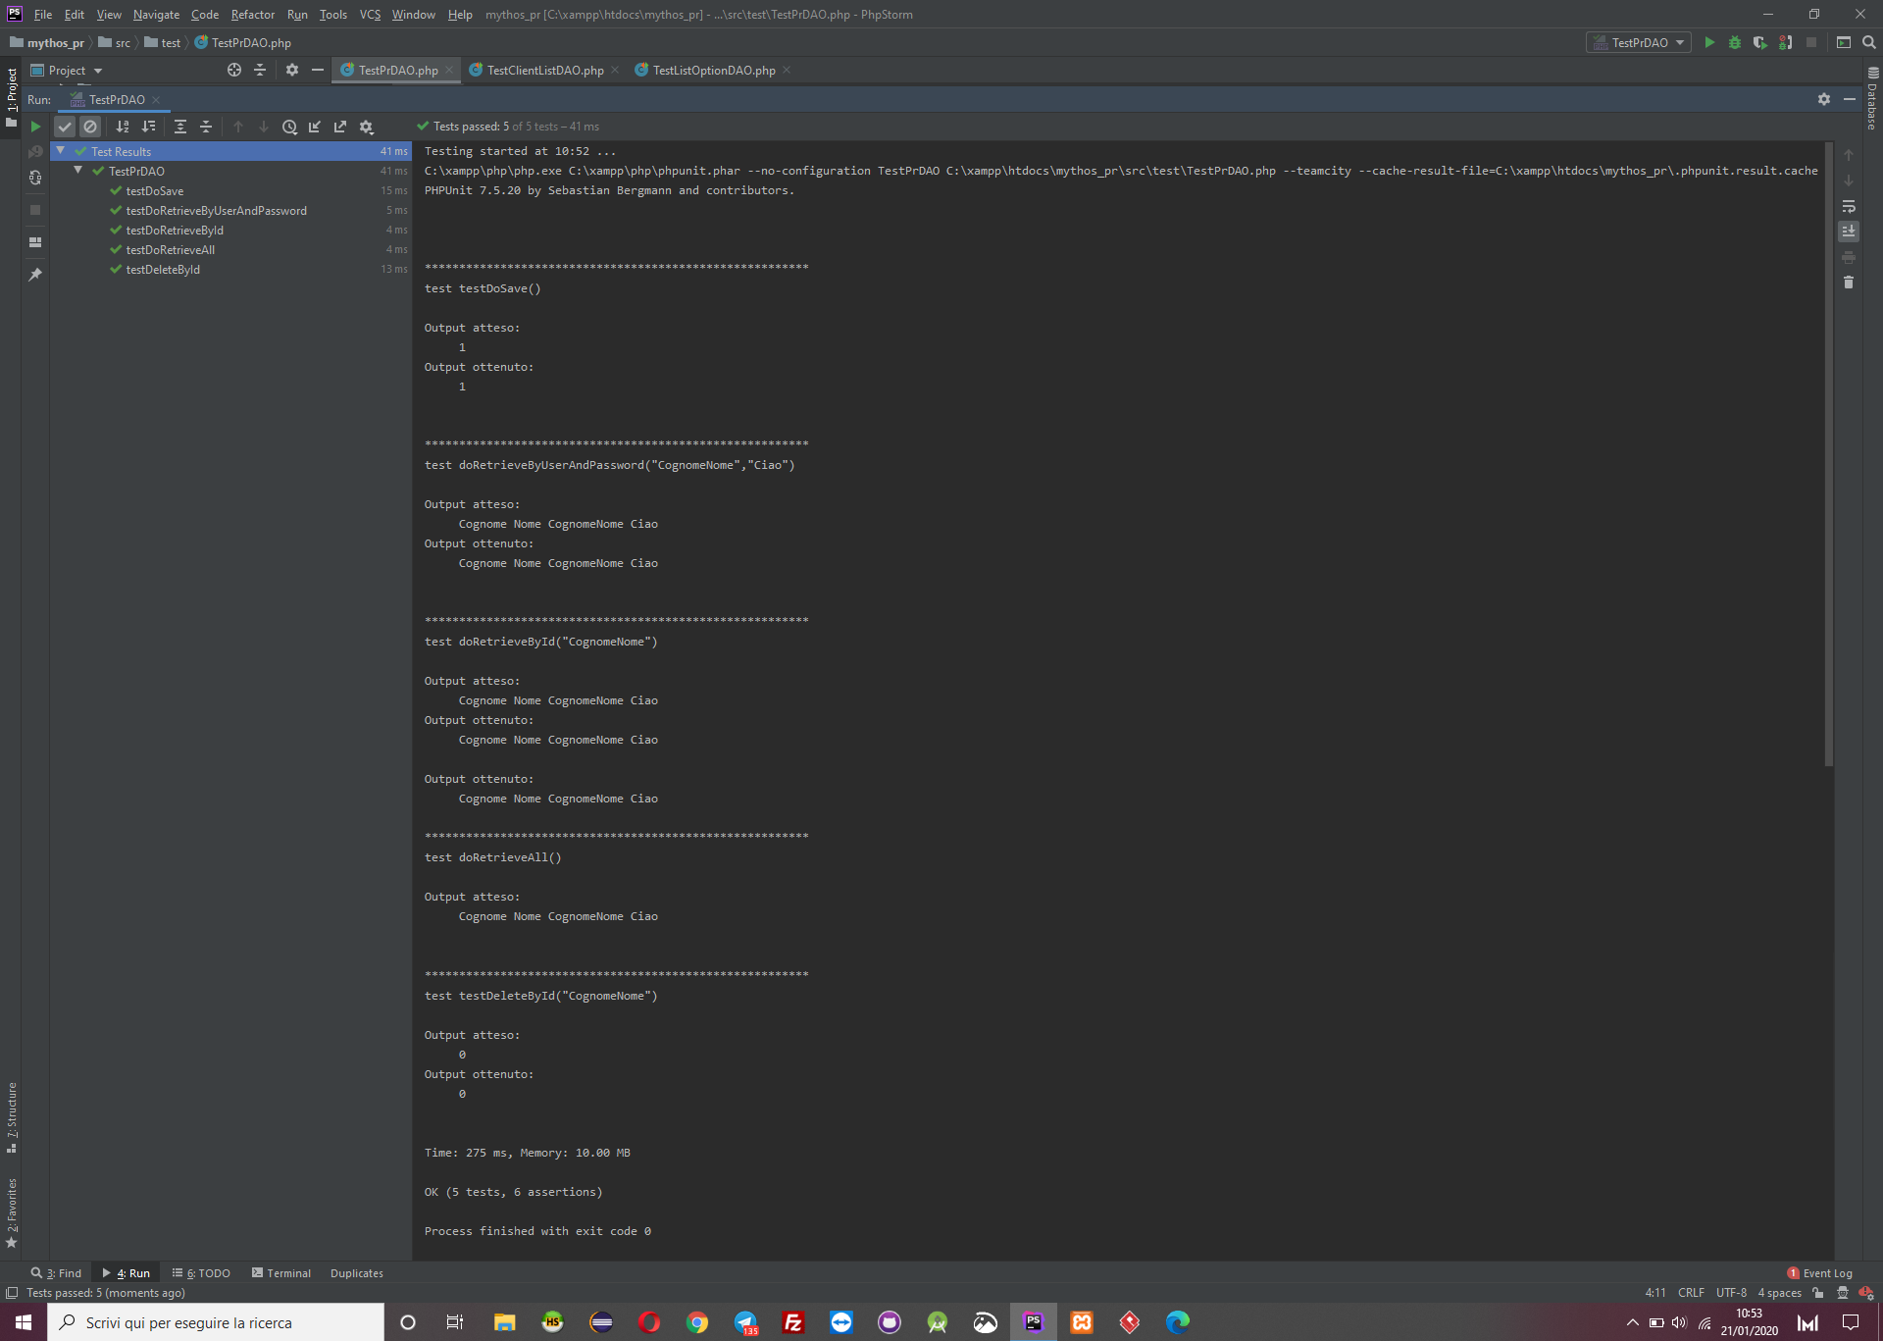
RISULTATI TESTING(sistema online)
TESTING DI UNITA’
Il testing di unità del sistema
online è stato eseguito usando
PHPUnit.
Esempio Testing della classe
«PrDAO».

Slide 56
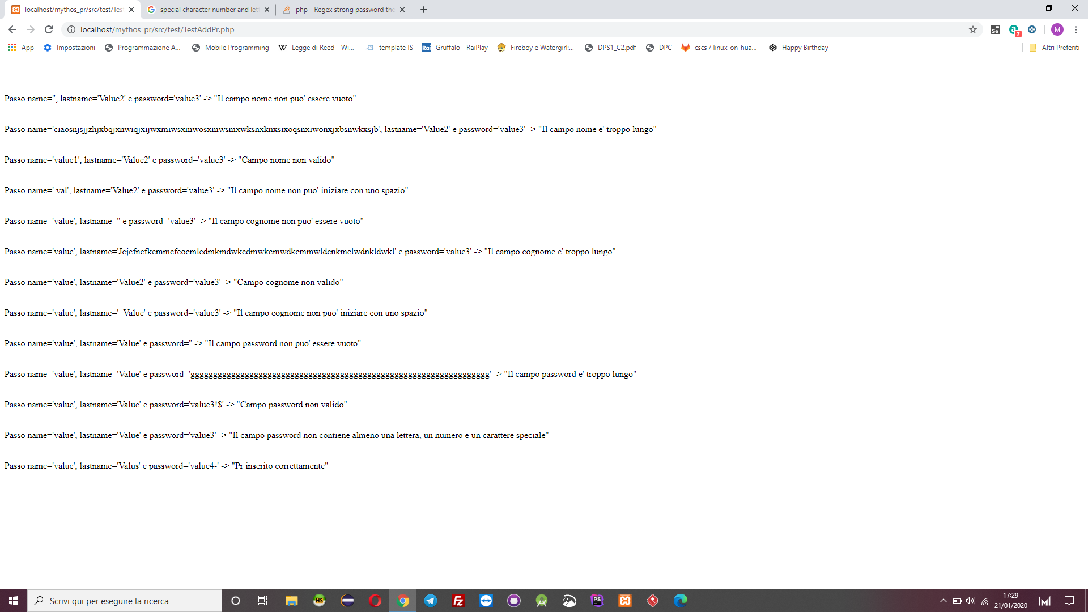
RISULTATI TESTING(sistema online)
TESTING DI INTEGRAZIONE
I test di integrazione sono stati
realizzati sui control che si
occupano dell’invocazione
dei servizi specificati nel
category partition.
Esempio di testing sul control
«AddPr».

Slide 57
RISULTATI TESTING
Realizzato utilizzando il framework Selenium installato come plug-in al browser(Google Chrome nel nostro caso).
Il testing si basa sui dati di input eseguiti per il test di integrazione, che sono gli stessi specificati nei test cases.
Sono stati registrati, inoltre, dei test totali che mostrano, per ogni tipo di utente, tutte le operazioni che può svolgere con l’applicativo.
Sia per la piattaforma online che quella in locale.

Slide 58

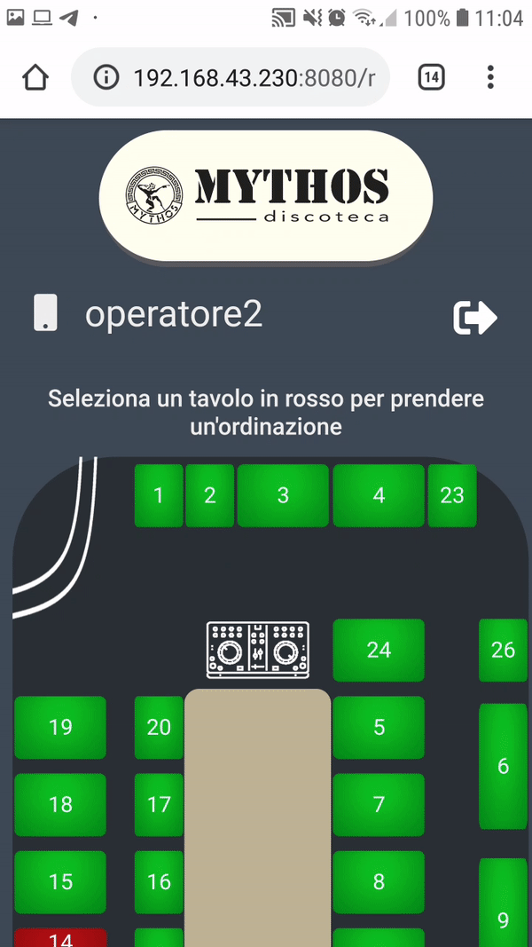
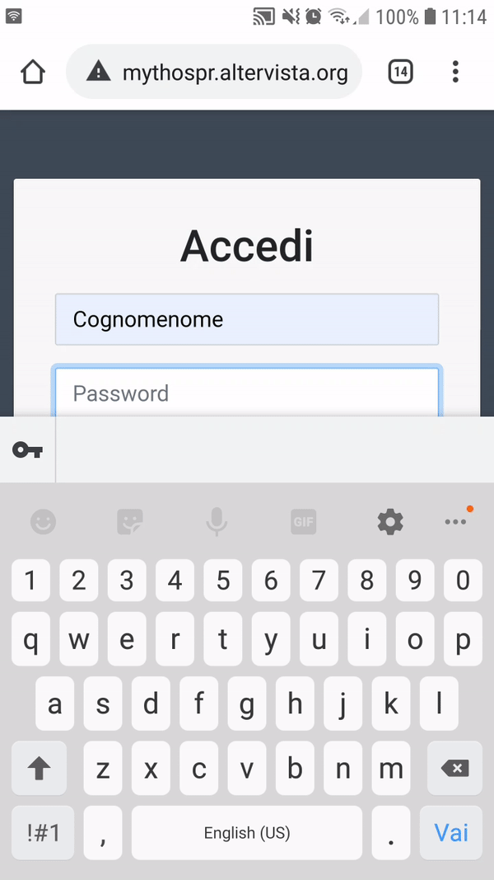
MYTHOS
…finalmente in funzione!
SISTEMA LOCALE
SISTEMA ONLINE
Per l’esecuzione è sufficiente collegarsi all’indirizzo: http://localhost:8080/mythos/login.html
Per l’esecuzione del sistema online è sufficiente collegarsi all’indirizzo:
http://mythospr.altervista.org/mythos_pr/login.html

Slide 59
FINE!

